Slide 1
Enseignement de la langue
et de la culture regionales
en lozere
Groupe de Travail départemental occitan

Slide 2
Ordre du jour
Etats de lieux en mars 2023
Effectifs
Projets
Bilan quantitatif et qualitatif de l’enseignement de l’occitan - Rentrée 2023
Point de situation – école de Florac
4. Cartographie
5. Difficultés… et perspectives – Stratégies de relance pour les rentrées 2023 et 2024
Dynamiser les ressources humaines
Pérenniser les ressources humaines
Formation
Faculté d’Education
Perspectives et stratégies de relance 2024
6. Présentation du PPA et « Las Encontradas » - 4 juin 2024
7. Bilan et perspectives des actions de l’OPLO sur le département de la Lozère

Slide 3
Etat des lieux en mars 2023 (dernier GT)

Slide 4
Rappel effectifs
Etats des lieux mars 2023
Rappel effectifs
Effectifs premier degré : 1775 élèves (dont 362 élèves bilingues et 100 suivant un enseignement renforcé) soit 44,3 %
Effectifs collège : 360 élèves soit 14,8 %
Effectif lycée : 25 élèves soit 2,43 %

Slide 5
Projets
Etats des lieux mars 2023
Effectifs
Projets
1er degré
Ouverture de sites d’enseignement renforcé :
Lanuéjols, Rimeize, Le Bleymard
Extension de l’enseignement renforcé à Langogne, Florac
Fléchage d’un poste à l’école maternelle de Langogne
2nd degré
Poursuite du parcours Mare Nostrum au Collège sport et nature de la Canourgue
Augmentation de l’horaire au collège de La Canourgue
Des projets linguistiques, culturels et artistiques :
« Las aventuras de Gran de Milh » avec le rassemblement du 8 juin 2023 à Mende
Projet Fest’òc sur Marvejols avec levers de rideaux par les élèves de l’école primaire et le collège (Bal del Lop e Rodin Kaufman)
Collège de Marvejols (PECCO Rodin Kaufman)
Collège de St Chély d’Apcher (Ecriture de contes Malika Verlaguet / levers de rideaux au ciné-théâtre)
Faculté d’Education
Projet de formation au CRPE spécial LCR

Slide 6
2. Bilan quantitatif et qualitatif de l’enseignement de l’occitan en Lozère – Rentrée 2023

Slide 7
Bilan quantitatif
2. Bilan quantitatif et qualitatif
Bilan quantitatif
1er degré
Enseignement de la langue et de la culture occitane (sensibilisation – initiation – LV) : 1216 élèves
Enseignement renforcé : 163 élèves
Enseignement bilingue à parité horaire : 354 élèves
Total : 1733 élèves soit 44,4 %
2nd degré
Enseignement LVR en collège :
405 élèves soit 17 %
Pas de DNL en occitan
Enseignement LVR en lycée :
11 élèves à St Chély d’Apcher
2 élèves à Mende
13 élèves soit 1,34 %
Ateliers Linguistiques Liaison CM2 / 6ème :
47 élèves de CM2 (La Canourgue, St Germain du Teil, Lachamps)
TOTAL:
2151 élèves
2232 en 2022

Slide 8
Bilan qualitatif
2. Bilan quantitatif et qualitatif
Bilan quantitatif
Bilan qualitatif
1er degré
Extension de l’enseignement renforcé à Florac, à Banassac et à Langogne
Ouverture de sites d’enseignement renforcé :
Lanuéjols
Rimeize : remis à la rentrée 2024 car maladie de l’enseignante
Le Bleymard : remis à la rentrée 2024 car besoin de préparer davantage…
2nd degré
Poursuite du parcours Mare Nostrum au collège de La Canourgue
Heures spécifiques pour les élèves bilingues au collège Haut Gévaudan de St Chély d’Apcher mais pas de DNL

Slide 9
3. Point de situation - école de Florac

Slide 10
Point de situation - école de Florac
3. Point de situation à l’école de Florac
Ecole maternelle : cursus bilingue à parité horaire pour les MS et les GS
Deux enseignants compétents en LCR fonctionnent sur le principe 1 maître – 2 langues
Mme Angladon enseigne à 14 élèves de MS bilingues
M. Chambon enseigne à 15 élèves de GS bilingues
Mme Gréa enseigne à 14 élèves de PS/GS
Mme Menoux enseigne à 17 élèves de PS
Pas de MS « monolingues »
Ecole élémentaire : enseignement renforcé pour les CP et CE1 (17 CP sur 22 et 10 CE1 sur 25)
Ces élèves sont répartis sur quatre classes. Pendant l’enseignement renforcé, ils sont répartis en deux groupes.
C’est M. Chambon qui assure l’enseignement en occitan les lundis et jeudis après-midi.
M. Estrade (TR) prend alors en charge les élèves de M. Chambon à l’école maternelle.
Ce sont une partie de l’EPS et de « Questionner le monde » qui sont enseignés en occitan.
Une salle de classe a été aménagée dans les locaux de l’école maternelle pour l’enseignement renforcé.
Etude du fléchage d’un poste à l’école maternelle de Florac – support libéré par départ en retraite d’une enseignante habilitée en occitan

Slide 11
4. Cartographie

Slide 12
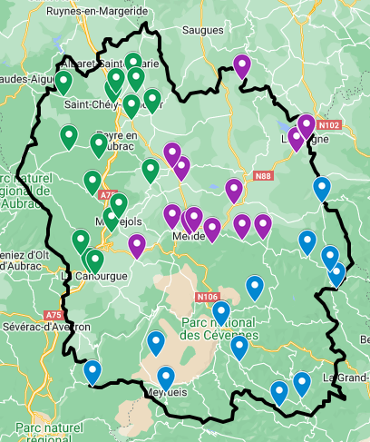
4. Cartographie
Ecoles publiques proposant un enseignement de LCR par circonscription
(sensibilisationinitiation, LV)
Ecoles publiques
en Lozère

Slide 13
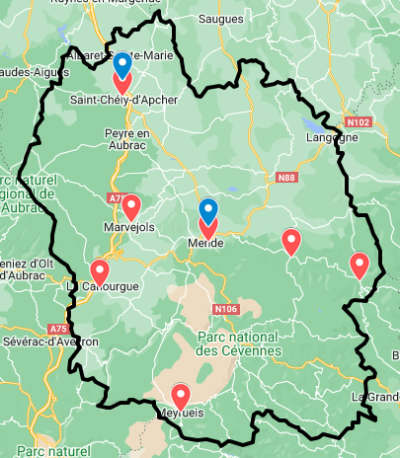
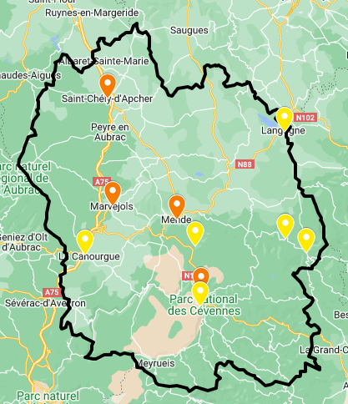
4. Cartographie
Collèges (repères rouges) et lycées (repères bleus) proposant un enseignement de LCR
Sites bilingues (repères oranges) et sites d’’enseignement renforcé (repères jaunes) en LCR

Slide 14
5. Difficultés… et perspectives

Slide 15
Dynamiser les ressources humaines
5. Difficultés… et perspectives
Dynamiser les ressources humaines
Renforcer les sites bilingues grâce à une mobilisation des ressources humaines :
Validation des compétences : 5 nouvelles enseignantes habilitées en juin, 4 d’entre elles mobilisent leurs compétences
- sur le cursus bilingue de Marvejols
- sur le cursus bilingue de St Chély
- sur Banassac développement de l’enseignement renforcé
- sur le poste de TR Occ
Ouverture de la formation à l’INSPE : une PES sur le cursus bilingue de Marvejols
- Un enseignant titulaire du CRPE Spécial ouvre l’enseignement renforcé sur Lanuéjols
- Mise à disposition et partage de ressources (Magistere, Viaeduc)
- Visite institutionnelle DSDEN 48 et Région Occitanie

Slide 16
Pérenniser les ressources humaines
5. Difficultés… et perspectives
Dynamiser les ressources humaines
Pérenniser les ressources humaines
En second degré, du fait du manque de professeur, recours à deux contractuelles depuis des années :
Mme Baffie a été « CDIsée » sur 18 h / semaine
Mme Behague a été « CDIsée » sur 9 h / semaine

Slide 17
Formation
5. Difficultés… et perspectives
Dynamiser les ressources humaines
Pérenniser les ressources humaines
Formation
Interdegré :
Formation universitaire asynchrone
DAL (devenir autonome en langue) au PAF : 8 inscrits
Ensenhar professeur : une enseignante est en cours de formation
Ensenhar étudiants : deux candidatures de la FDE de Mende
Premier Degré :
Ateliers de langues (préparation à l’habilitation 2 participantes)
Stage académique (5 participants)
Visites formatives des enseignants bilingues et non-bilingues (co-enseignement)
Réunion de Présentation du PPA
Second degré :
Stage projet académique
Stage : enseigner avec les médias, un exemple la Web-Radio
Création de ressources
Visites formatives

Slide 18
Faculté D’Education
5. Difficultés… et perspectives
Dynamiser les ressources humaines
Pérenniser les ressources humaines
Formation
Faculté d’éducation
Ouverture de la préparation du concours spécial à la rentrée 2023 : 3 étudiants en M1

Slide 19
Perspectives 2024
5. Difficultés… et perspectives
Dynamiser les ressources humaines
Pérenniser les ressources humaines
Formation
Faculté d’éducation
Perspectives 2024
1er degré :
Enseignement renforcé à Rimeize et Le Bleymard
Initiation de l’enseignement renforcé à Villefort
2nd degré :
Etudier la continuité de l’enseignement renforcé au collège de Langogne
Les DNL en collège

Slide 20
Synthèse
 | 2022-2023 | 2023-2024 | Points de vigilance
Effectifs | 44,3 % en 1er degré 14,8 % au collège 2,43 % au lycée | 44,4 % en 1er degré 17 % au collège 1,34 % au lycée | Relancer l’intérêt au lycée. Propositions à étudier : - initiation en 2nde - atelier à l’internat
Augmenter et dynamiser les ressources humaines | * Validation des comp. : 5 enseignantes * 1 seul ens. CRPE spé. n’est pas sur un cursus * Prép CRPE spé Mende : 1 M2 * Formation au PAF dispositif DAL : 13 inscriptions dont 2 en distanciel (pas suivi) | * 4 des enseignantes hab sur postes occ. * Candidates validation de comp.: 2 ens * L’enseignant CRPE spé ens. occ renforcé * 1 PES sur le cursus * Prép CRPE spé Mende : 0 M2 et 3 M1 (dont 2 demandes de bourse Ensenhar) * 1 ens dispositif Ensenhar * Formation au PAF dispositif DAL : 8 candidats | - Manque de ressources humaines pour l’enseignement de la langue - Manque de ressources humaines formées pour la DNL - Formation à renforcer encore - Préparer la suite à l’enseignement renforcé sur Langogne

Slide 21
Synthèse
 | 2022-2023 | 2023-2024 | Points de vigilance
Stabiliser les ressources humaines | * 2 enseignantes contractuelles en collèges (St Chély d’Apcher et Le Bleymard / Meyrueis) | * CDIsation de ces deux enseignantes contractuelles
Ateliers linguistiques | * Ateliers LCR proposés aux écoles du bassin de La Canourgue et Marvejols * Les élèves de Cycle 3 des écoles de Lachamps La Canourgue Montrodat St Germain du Teil en ont bénéficié. | * Augmentation des effectifs aux collèges sur La Canourgue et Marvejols. * Ateliers reconduits sur les écoles de Lachamps La Canourgue, St Germain du Teil Attente de réponse pour Montrodat | - Dispositif à développer ailleurs quand c’est possible
Quotité horaire |  | 2 h supplémentaires à La Canourgue

Slide 22
6. Présentation du PPA et « Las encontradas » du 4 juin 2024

Slide 23
6.Présentation du PPA et « encontradas » 2024

Slide 24
7. Bilan et perspectives des actions de l’OPLO sur le département de la Lozère

